Slide 1


UBND QUẬN LONG BIÊN
TRƯỜNG MẦM NON THẠCH CẦU
LĨNH VỰC PHÁT TRIỂN NGÔN NGỮ
Hoạt động: Làm quen văn học
Truyện: Giấc mơ kỳ lạ
Lứa tuổi: MGL (5 – 6 tuổi)
Giáo viên: Nguyễn Thị Kim Chi

Slide 2


ỔN ĐỊNH TỔ CHỨC
- Trước khi nghe cô kể câu truyện, cô mời các con cùng hát bài: “Mời bạn ăn’’

Slide 3
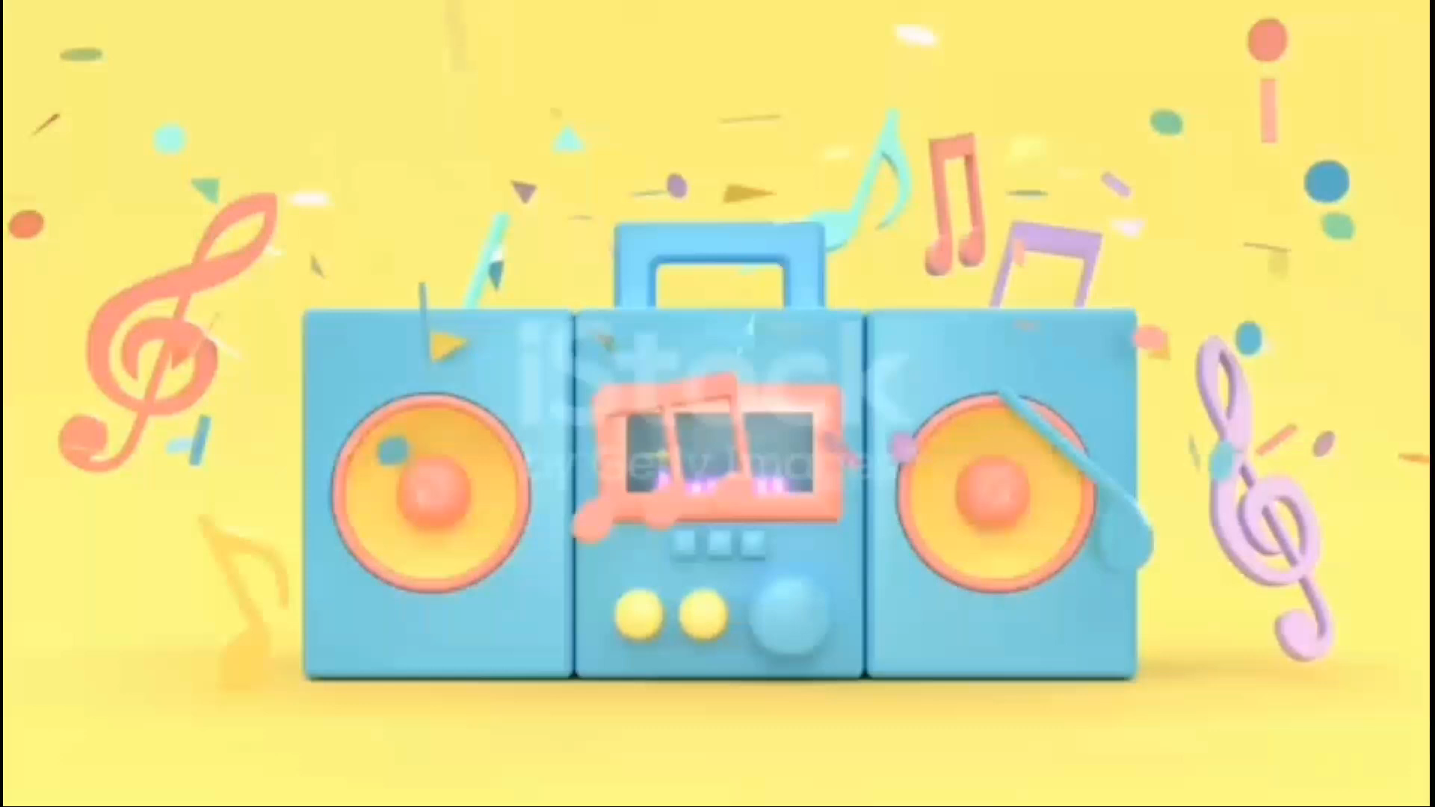

Slide 4

TRUYỆN: GIẤC MƠ KỲ LẠ
Trong ngôi nhà kia có cô bé tên là Mi Mi. Mi Mi rất lười ăn nên lúc nào cũng cảm thấy mệt mỏi và không muốn làm gì cả, suốt ngày chỉ muốn nằm ngủ thôi. Một hôm, mệt quá, cô bé ngủ thiếp đi. Trong giấc mơ, cô vô cùng ngạc nhiên khi thấy các bộ phận của cơ thể lại có thể trò chuyện được với nhau. Cô thấy anh Tay nói chuyện với anh Chân: - Này anh Chân, không biết tại sao dạo này tay của tôi lại mỏi thế,không muốn làm gì cả. - Tôi cũng thế, hay chúng ta cùng đến hỏi bác Tai cho ra nhẽ đi! – Anh Chân cũng lên tiếng. Anh Tay và anh Chân cùng đi đến nhà bác Tai. Họ gọi: - Bác Tai ơi, bác Tai! Họ gọi một câu, rồi ba câu cũng không thấy bác Tai trả lời. Một lúc sau, bác Tai mới lên tiếng: - Ai đấy? Ai gọi tôi đấy? - Chúng cháu đấy, Tay, Chân đây! - Có chuyện gì thế? - Bác nghe được nhiều điều, bác có thể cho chúng cháu biết, tại sao dạo này chúng cháu lại mệt mỏ tế? - Tôi không thể nói cho các anh rõ được vì dạo này tôi cũng ù lắm, không nghe được gì cả. Chúng ta cùng đến nhà cô Mắt hỏi nhé! Thế là bác Tai, anh Chân cùng đi đến nhà cô Mắt. Đến nơi, họ cũng nhìn thếy bạn miệng. Trông bạn ấy ể oải không kém, mặt mũi thì tái nhợt. Tất cả cùng cất giọng gọi: - Cô Mắt ơi, cô mắt! Cô mắt nghe tiếng gọi liền bước ra và hỏi: - Có chuyện gì mà ồn ào thế? Bác miện cất giọng hỏi: - Sao tất cả chúng tôi lại mệt mỏi thế này? Cô nhìn thấy được mọi điều, cô có thể giải thích cho chúng tôi rõ được không? Cô mắt nói: - Mặc dù mắt tôi nhìn không rõ lắm, nhưng tôi hiểu tất cả là do bạn miệng không được ăn, không được uống nên cơ thể của chúng ta mệt mỏi theo. Bây giờ, chúng ta cùng đi tìm cô chủ và bảo cô chủ phải chịu khó ăn uống, năng tập thể dục thì mới có một cơ thể khỏe mạnh và chúng ta mới khỏa khoắn được. Nghe thấy tếh. tất cả mọi người hiểu ra và đồng thanh: - Đúng đấy, chúng ta cùng đi tìm cô chủ! Đúng lúc đó, cô bé choàng tỉnh và giật mình nghĩ: “Mình phải ăn thật nhiều và chăm tập thể dục mới được!”

Slide 5

CÂU TRUYỆN: GIẤC MƠ KÌ LẠ

Slide 6
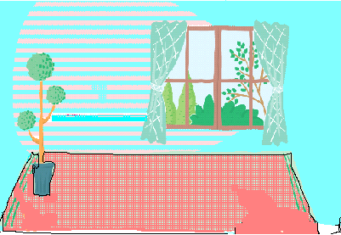
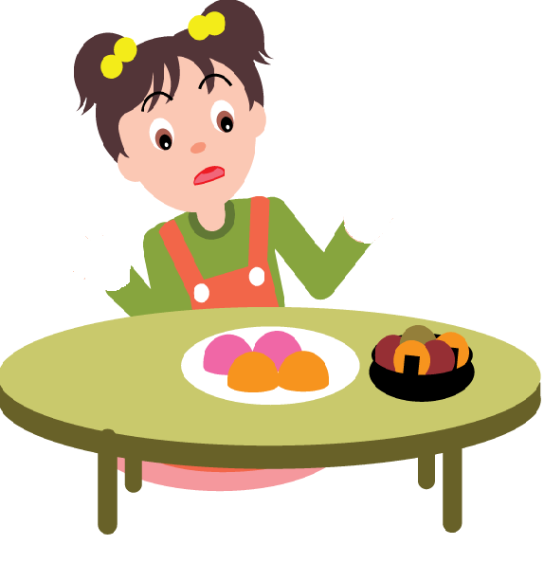


Mi Mi rất lười ăn nên lúc nào cũng cảm thấy mệt mỏi

Slide 7
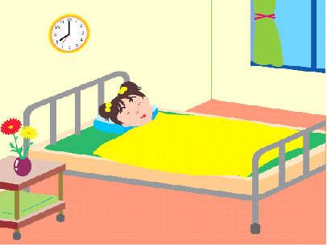
Một hôm mệt quá cô bé thiếp đi, trong giấc mơ cô thấy các bộ phận nói chuyện với nhau. Cô thấy anh Tay nói chuyện với anh Chân:

Slide 8
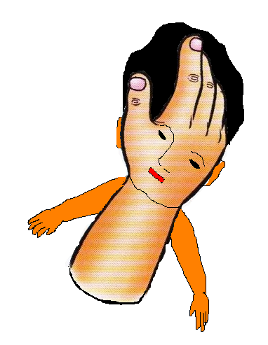
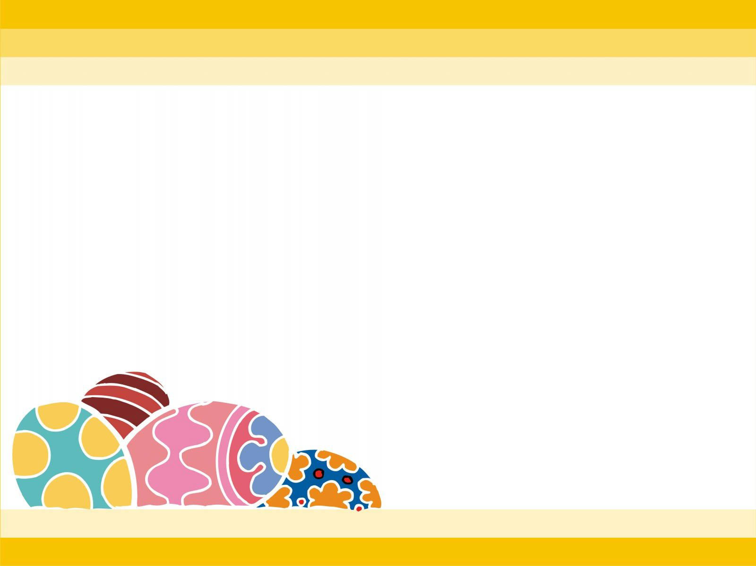
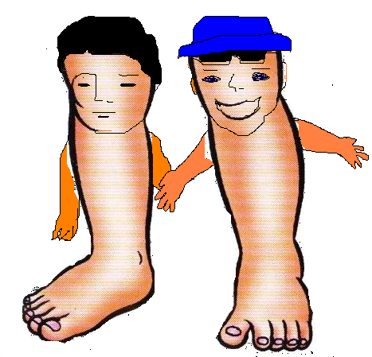
Này anh Chân, không biết tại sao dạo này tay của tôi lại mỏi thế, không muốn làm gì cả!
Tôi cũng thế, hay chúng ta cùng đến hỏi bác Tai cho ra nhẽ đi!

Slide 9

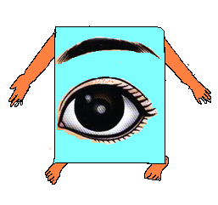
Mặc dù tôi không nhìn rỏ lắm, nhưng tôi hiểu là do bạn miệng không được ăn uống nên cơ thể ta cũng mệt mỏi theo. Chúng ta cùng đi tìm cô chủ, khuyên cô chủ chịu khó ăn uống và năng tập thể dục. Như vậy chúng ta mới khỏe được

Slide 10
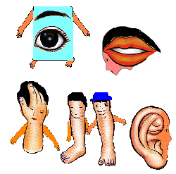
Đúng đấy chúng ta cùng đi tìm cô chủ

Slide 11
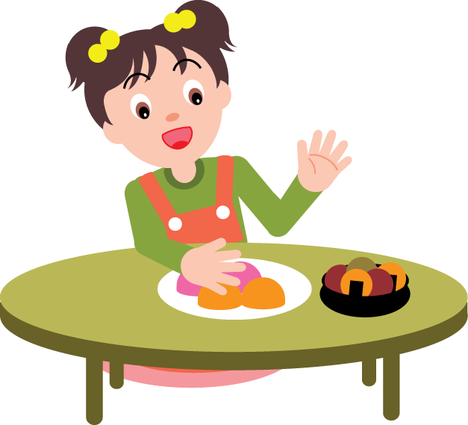
Cô bé choàng tỉnh và nghĩ: mình phải ăn thật nhiều thôi

Slide 12
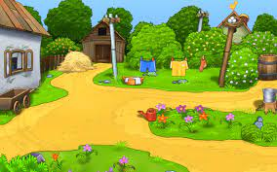
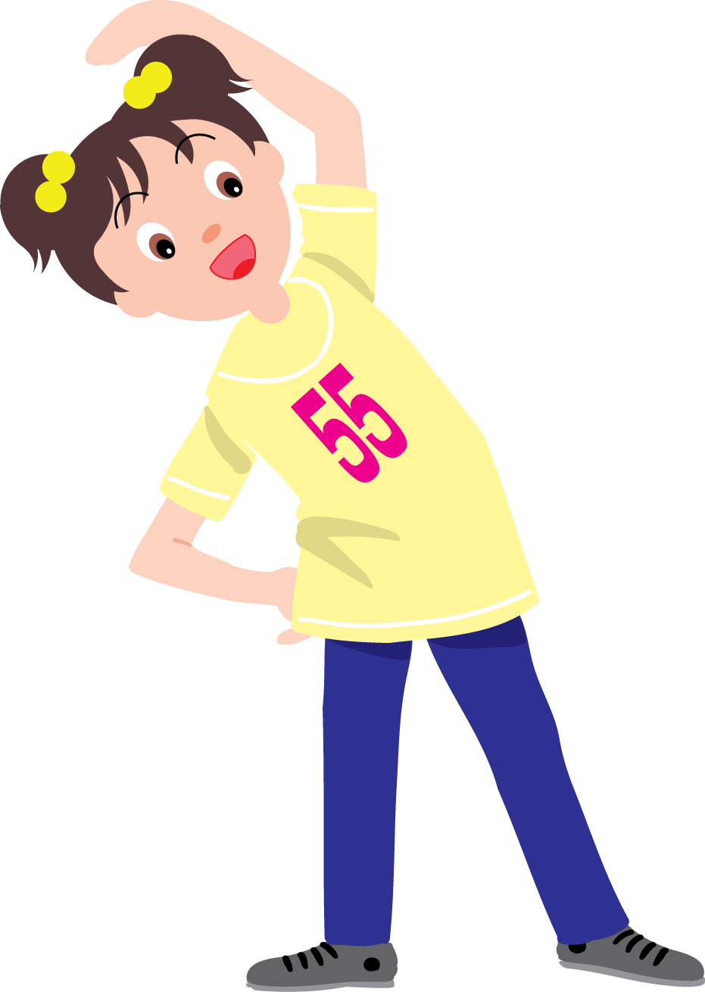
Chẳng bao lâu sau cô bé trở thành người khỏe mạnh giúp được rất nhiều việc cho mọi người

Slide 13

ĐÀM THOẠI

Slide 14

- Cô vừa kể cho các con nghe câu chuyện gì?
- Trong câu chuyện có những nhân vật nào?

Slide 15
Trong câu chuyện có nhân vật: Bạn Mi Mi, Bác Tai, Bạn Chân, Tay, Mắt, Miệng.

Slide 16
Trong câu truyện, bạn Mi Mi là người như thế nào?
Mi Mi rất lười ăn nên lúc nào cũng cảm thấy mệt mỏi

Slide 17
Khi bạn Mi Mi ngủ thiếp đi và điều gì đã xảy ra?
Mi Mi nằm mơ thấy bạn Tay, Chân đang nói chuyện và kêu mình bị mỏi.

Slide 18
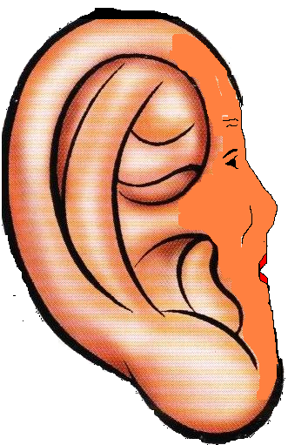
Bạn chân và Tay đã đến tìm ai?
Bác Tai đã nói gì với 2 bạn Tay và Chân?
Tôi không thể nghe rõ được, vì dạo này tôi cũng ù lắm, không nghe được gì cả

Slide 19
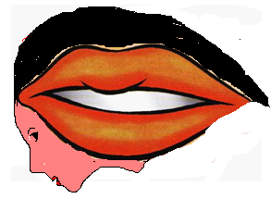
Bác Tai, Tay, Chân, Miệng đi tìm Mắt và được bạn Mắt trả lời như thế nào?

Slide 20
Mặc dù tôi không nhìn rõ lắm, nhưng tôi hiểu là do bạn miệng không được ăn uống nên cơ thể ta cũng mệt mỏi theo. Chúng ta cùng đi tìm cô chủ, khuyên cô chủ chịu khó ăn uống và năng tập thể dục. Như vậy chúng ta mới khỏe được

Slide 21
Khi tỉnh dậy, Mi Mi đã thay đổi như thế nào?

Slide 22
Mình cũng phải chăm tập thể dục mới được
Chẳng bao lâu sau cô bé trở thành người khỏe manh giúp được rất nhiều việc cho mọi người

Slide 23
GIÁO DỤC
Qua câu chuyện “Giấc mơ kỳ lạ”, cho chúng ta biết rằng, mỗi bộ phận trên cơ thể đều giúp ích cho con người như: di chuyển, lắng nghe, nói, nhìn….. và đều có liên quan đến các hoạt động của mỗi con người. Vì vậy để cơ thể khoẻ mạnh thì các con phải luôn ăn, uống đủ dinh dưỡng, hợp vệ sinh, nghỉ ngơi và chăm tập thể dục các con nhé.

Slide 24

CÔ MỜI CÁC CON CÙNG LẮNG NGHE CÂU TRUYỆN
“ GIẤC MƠ KỲ LẠ”

Slide 25
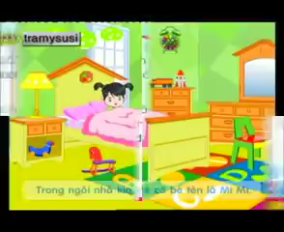

Slide 26
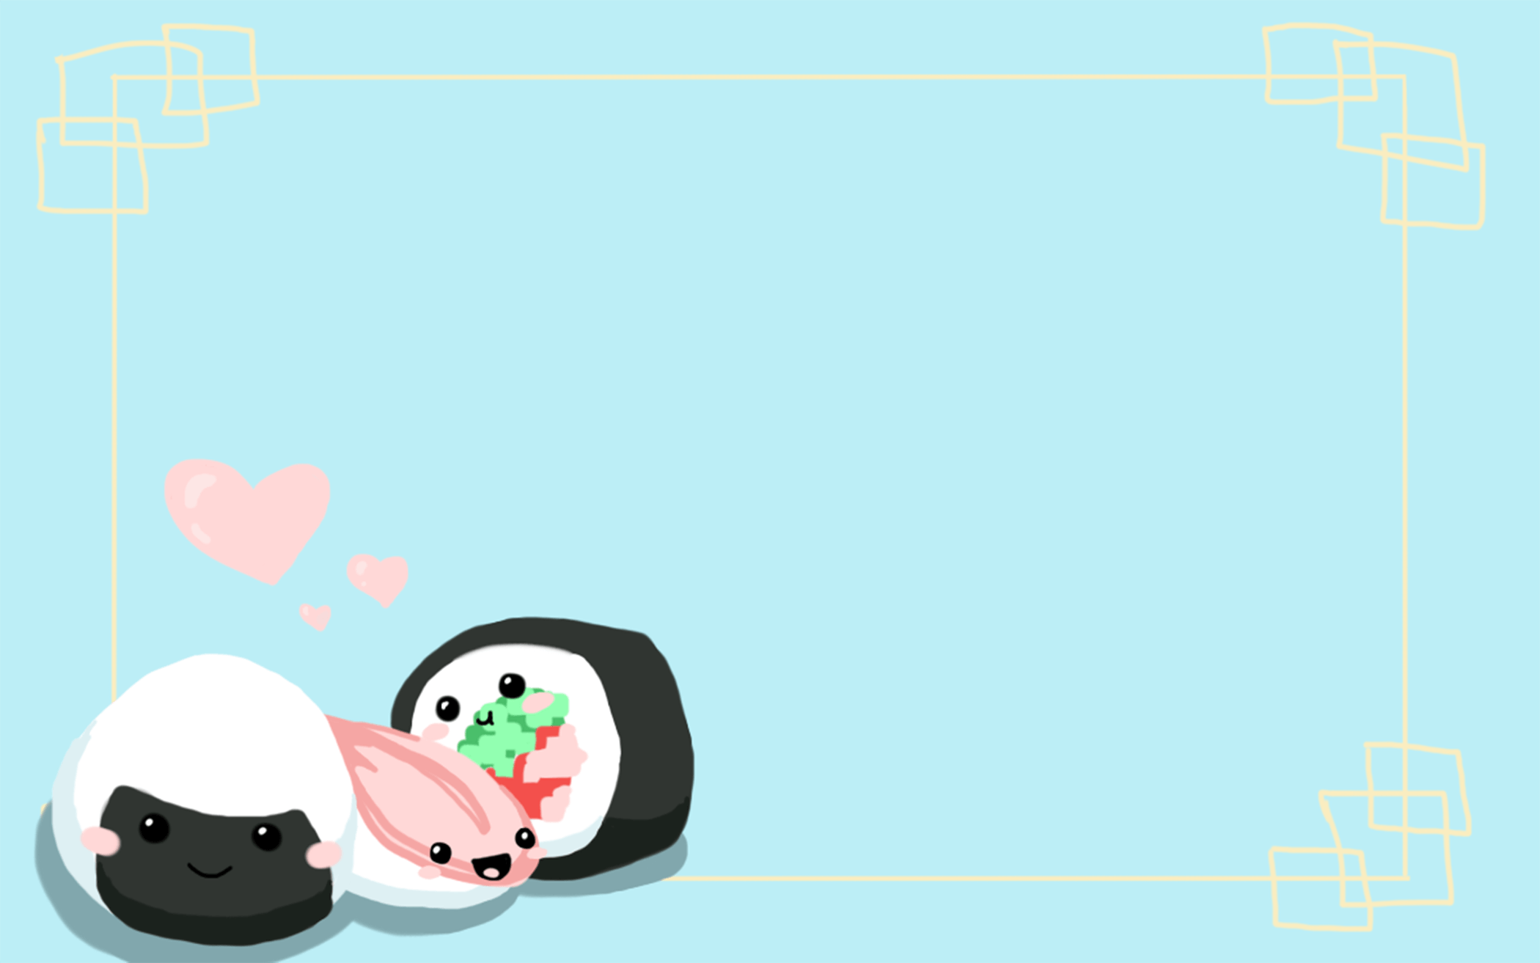
BUỔI HỌC ĐẾN ĐÂY KẾT THÚC RỒI
HẸN GẶP LẠI CÁC CON

